Slide 1

VELKOMMEN TIL
MED-GRUNDUDDANNELSEN
DAG 1
Notes:
Flyt fokus fra indhold og form til deltagernes UDBYTTE!!!!

Slide 2
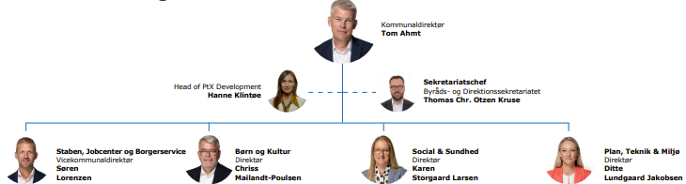

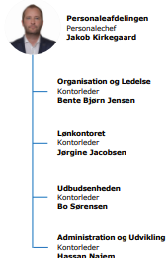






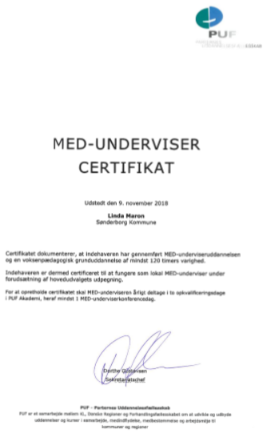

Underviser præsentation
Linda Følsgaard Maron
Fagkoord. MED- og arbejdsmiljøkonsulent
Kontor på Rådhuset
MED- og arbejdsmiljøteam
13 år
4 måneder
Certificeret underviser i lov og aftalebaserede uddannelser

Slide 3

MED-grunduddannelsen – blandet læring
Film
Dag 2
Opgave
1 dags kompetenceudvikling pr. funktionsår
Dag 1
Forberedelse
Beskrivelse

Slide 4
Program dag 1 og 2
Dag 1
Ideen og formålet med MED-systemet (grundlaget)
Kompetenceforhold (struktur, roller og ansvarsområde)
Opgaver i MED-udvalget (SKAL opgaver + ad hoc)
Information og drøftelse (medindflydelse)
Retningslinjer (medbestemmelse)
MED i praksis (anvend det lærte i praksis)
Opsamling og tjek-ud
Dag 2

Slide 5

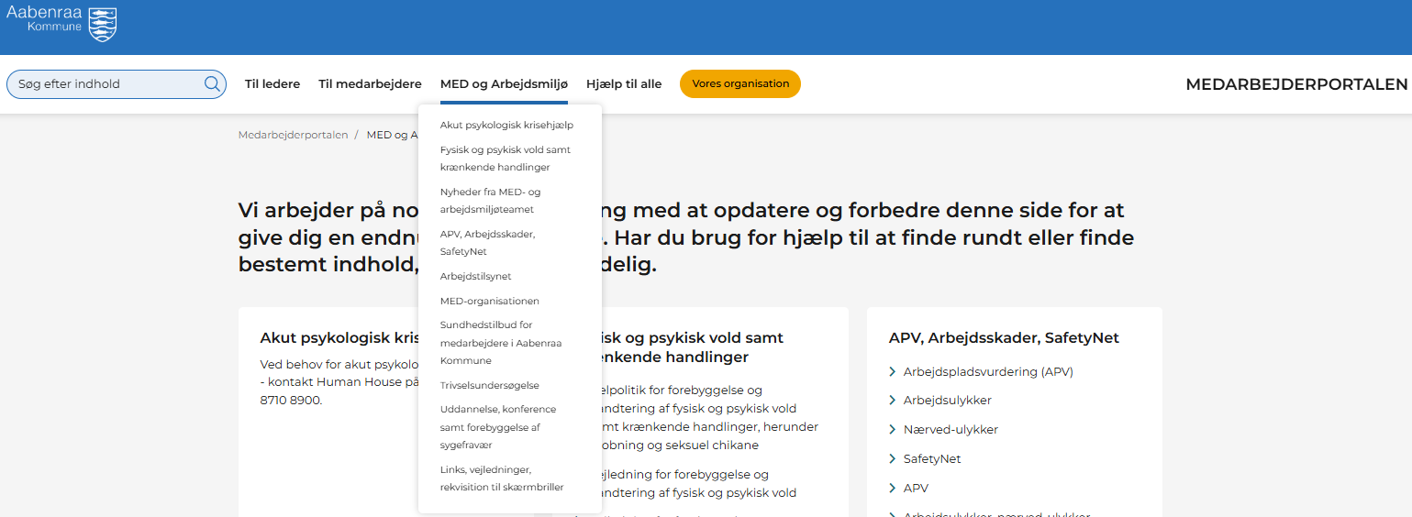
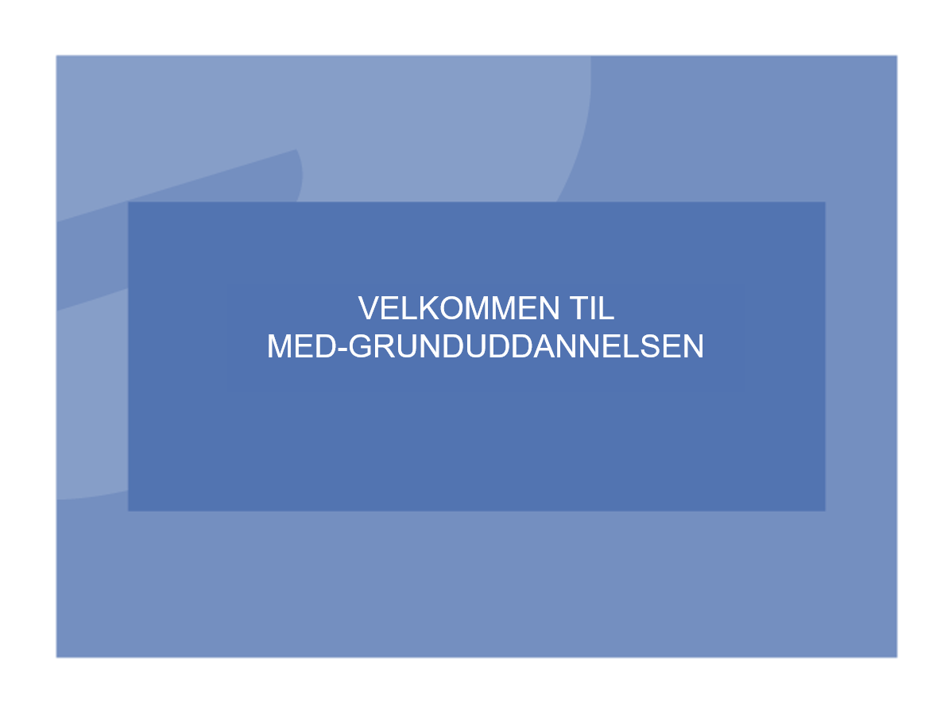

Undervisningsmaterialer
MED- og arbejdsmiljøsiden
Lokal MED-aftale

Slide 6


Betegnelser
HMU
OMU
SMU
Lokal MED/P-møde
MED står for medindflydelse og medbestemmelse
Organisation
Hoved MED-udvalg
Hoved MED-udvalg
Hoved MED-udvalg
Forvaltning
Sektor MED-udvalg
Sektor MED-udvalg
Sektor MED-udvalg
Afdeling
Område MED-udvalg
Område MED-udvalg
Område MED-udvalg
Arbejdsplads
Lokal MED-udvalg
Lokalt MED-udvalg/personalemøde med MED-status
Lokal MED-udvalg/personalemøde med MED-status
AMG
Arbejdsleder og arbejdsmiljørepræsentant varetager de daglige opgaver
AMG
AMG
Arbejdsmiljøgruppe
AL og AMR
Arbejdsmiljøgruppe
Arbejdsmiljøgruppe

Slide 7

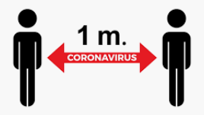
Deltager præsentation
Du hedder….
og jeg hedder…
Fortæl hvilken arbejdsplads du kommer fra
Placér jer i grupper der viser hvilken forvaltning I kommer fra
Placér jer i rækkefølge ift. hvor stort et område I er TR, AMR eller leder for
Placér jer i rækkefølge ift. antal års erfaring med arbejdsmiljøarbejde
Placér jer i en rækkefølge ift. hvor mange år I har været ansat i Aabenraa Kommune
Placér jer i grupper der viser om I er leder, TR, AMR eller medarbejderrepræsentant
Formand
Næstformand

Slide 8

Forberedelse
Hvad der er særligt vigtigt, for dig, at du finder svar på, i løbet af uddannelsen?
Hvad vil du gerne kunne gøre godt/endnu bedre efter uddannelsen?
Reflekter over hvad du finder vigtigt at få mere viden om ift. dit arbejde i MED-udvalget.
Hvem der er dit ”bagland” – hvem repræsenterer du i MED-udvalget?
Hvor mange arbejdsmiljøgrupper er der i Lokal MED´s område?
Opgave mellem dag 1 og 2:
Fremsøg gældende retningslinjer er der vedtaget i Lokal MED?
Oplys hvor kan de er fremsøgt
Medbring Lokal MED´s forretningsorden

Slide 9



Forventningsafstemning – øvelse – side 11
Jeg har brug for at
lære noget om…
STILLE refleksion i 2 min.
Reducer det du har brug for at lære
noget om, til 3 ord/overskrifter
2. Scan koden med dit kamera på telefonen
3. Skriv de 3 ord/overskrifter og tryk ”submit”
Dit svar er anonymt

Slide 10
MED-IDEEN OG FORMÅL
§ 2
KPT. 1 – side 13
Notes:
Flyt fokus fra indhold og form til deltagernes UDBYTTE!!!!

Slide 11

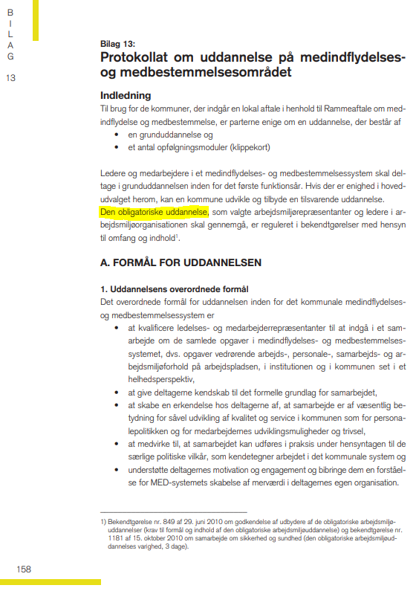
Hvorfor uddannelse?
Obligatorisk uddannelse inden for det første år

Slide 12
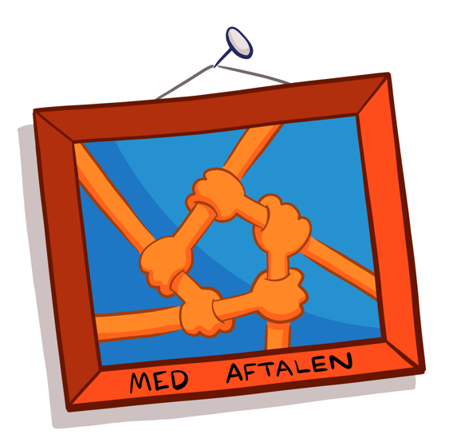
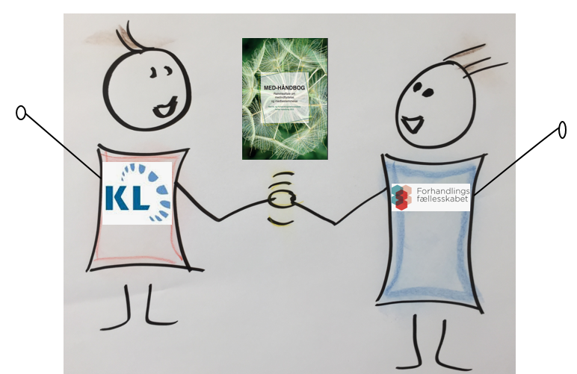
MED-håndbogen en ramme for samarbejde
En ramme for et formelt og professionelt samarbejdsfællesskab
Arbejdsgiver
Arbejdstager
KL
Kommunernes Landsforening En arbejdsgiverforening der organiserer landets 98 kommuner.
ForhandlingsFællesskabet repræsenterer 565.000 ansatte i de 98 kommuner og de 5 regioner.
De har 51 medlemsorganisationer fx HK, FOA, SL, DSR, AC, 3F, BUPL.
Et formelt (skal) udvalg
Notes:
Hvert 3. år forhandles en ny overenskomst. Nyeste forhandling -februar 2024

Slide 13



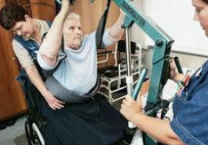
Ideen med MED-systemet
Når medarbejderne bliver inddraget, giver det dem mulighed for medindflydelse
Det kan medvirke til at;
Styrke kvaliteten af ledelsens (og politikernes) beslutningsgrundlag.
Flere ideer og større ejerskab
Medarbejdernes viden, erfaringer og synspunkter kan give flere perspektiver på sagen og flere ideer til løsninger, før der træffes beslutning.
Den gensidige information og drøftelse i MED-udvalget giver en større forståelse for beslutningen.
Udvalgets medlemmer er ambassadører for de forandringsprocesser mv., som har været drøftet i MED-udvalget.
Det kan alt sammen være med til at skabe bedre trivsel og arbejdsmiljø for alle, samtidig med at kvaliteten i kerneydelsen bliver styrket.
Husk, at det er helt legitimt, at medarbejderrepræsentanterne har forskellige synspunkter i MED-udvalget.
95% af sagerne er et samarbejde om en positiv udvikling af kerneopgaven og trivslen.
Medarb.
Leder
Medarb.
SAMARBEJDE
om kommunens mål og opgaver
Viden om daglig virke
Leder
Ligeværdige og ligestillede et MED-udvalg
Medarb.
Ligeværdige - ikke ligestillede uden for MED-udvalget
Leder
Medarb.
Notes:
Ledere og medarbejder sætter sig sammen og samarbejder om at levere kerneopgaven samtidig med at de trives
Forstil jer et stort fragtskib. Fx medarbejderne erfarer at der er en øget tendens til demens

Slide 14



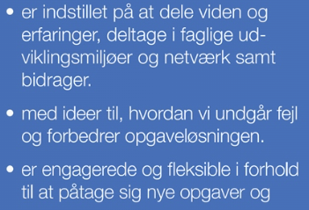
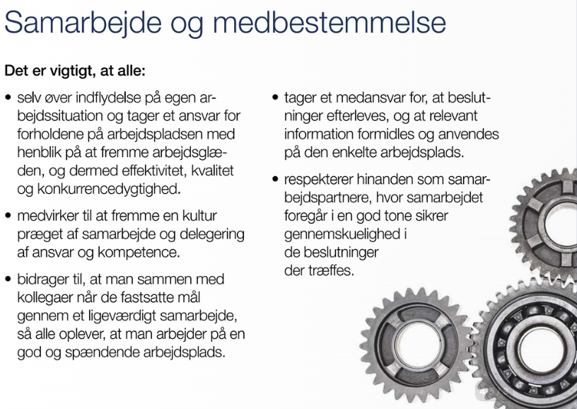
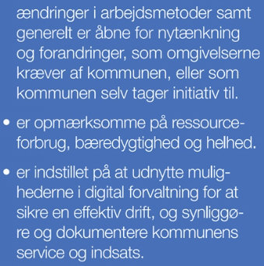
Personalepolitiske værdier

Slide 15
Forskningen er klar:
Den værdi og energi et team eller en midlertidig gruppe kan skabe sammen er afhængige af deres evne til hurtigt at tilvejebringe og integrere hinandens relevante viden og omsætte det til forslag og handling.
Hvordan lykkes arbejdspladsens MED-udvalg med det?

Slide 16
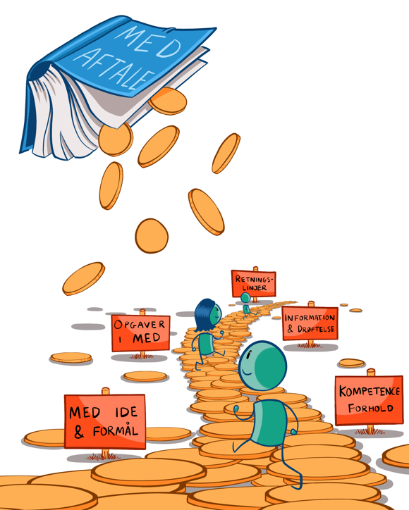
Et samarbejde der forbedre og udvikler
Ressourcerne, som bruges i MED-systemet, skal gerne matche den værdi, det skaber for borgerne.
Nogle gange får vi politiske meldinger, der skal handles på meget hurtigt, og det kan være svært, for ikke at sige umuligt at få det sendt til behandling i alle kroge og hjørner.
Det er ikke rart at skulle forklare sine kolleger, at nu er der taget en beslutning, uden I har været inddraget eller hørt.

Slide 17
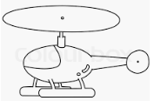
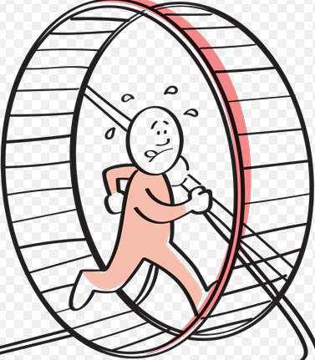
Aftalen sikrer tid til samarbejde
Samarbejde skal bruges bevidst, så der opstår ny viden og innovation.
Opsamling af læring er en del af arbejdsformen
Hvordan går det på arbejdspladsen?
Rammer
Retning
Principper
Generelt
Udviklingsrum
Medarbejderne som medskabere
Være en attraktiv arbejdsplads (tiltrække og fastholde)
Udvikle kerneopgaven i trit med samfundsudviklingen
Sikkert og sundt arbejdsmiljø (især forebyggelse)
MED-aftalen giver en formel mulighed for, at træde ud af driften, sætte jer sammen (ledelse og medarbejdere) og samarbejde om løsningen af kerneopgaven, og samtidig sikre det gode arbejdsmiljø min. 4 gange om året.

Slide 18
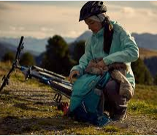
Lige en metafor
Stå af cyklen i mens man reparerer den
- Det er risikofyldt at reparere cyklen i mens man cykler

Slide 19
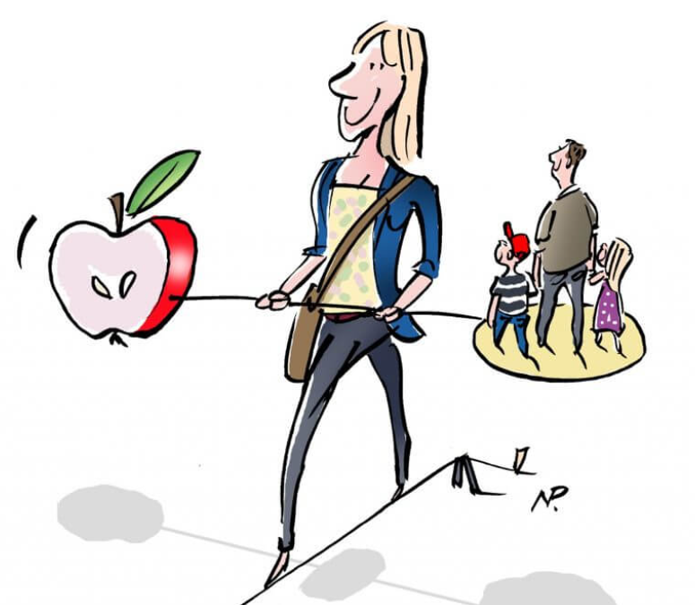
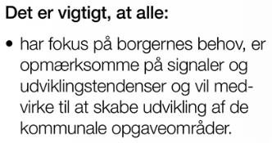
Løbende tilpasning
Omverdenen forandrer sig = kerneopgaven tilpasser sig
Kerneopgaven
Trivsel

Slide 20



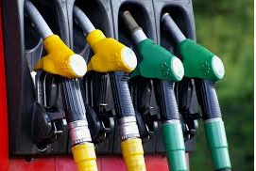

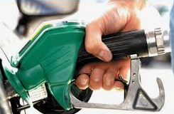
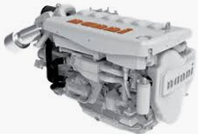
MED-organisationen = motor
Vi bliver klogere af at lytte til hinanden!
Medarbejderne
Inaktive
medarbejderrepræsentanter
Værdi
Ledelsesrepræsentant
inddrag medarbejderne tidligt i strategiske drøftelser
involvér MED-udvalget inden der træffes beslutninger der påvirker arbejdsforholdene
vis åbenhed overfor medarbejdernes synspunkter og forslag
lyt og skab rum for udvikling
brug medarbejdernes viden og input
Medarbejderrepræsentant
hold dig orienteret i medarbejdergruppen
vær nysgerrig, undersøgende og tilgængelig
omdan ”brok” til fakta og informer ledelsen
bidrag konstruktivt til drøftelser
brug MED-udvalget til spredning af god praksis
En motor der er stillet til rådighed i organisationen, til at forbedre løsningen af kerneopgaven og trivslen - drevet på samarbejde, viden og engagement
Notes:
Bagved brok er der et ønske om forandring!

Slide 21
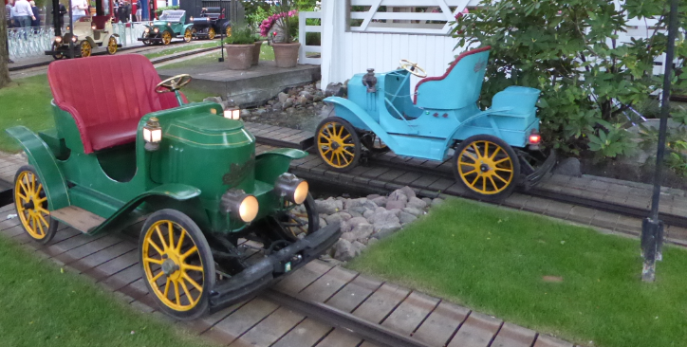
Metafor – Morten Münster
Ledere undgå det Morten Münster kalder for ”Tivoli-kørsel”.
Medarbejderne bliver sat op i veteranbilerne i Tivoli og får at vide, at de kan køre hen, hvor de vil - Men de kan jo godt se. At sporene er lagt på forhånd.
Prøvehandling
Leder hav mod til at sætte en sag på dagsordenen tidligt - inden du selv danner dig en mening – så er du mere åben/modtagelig overfor input.

Slide 22
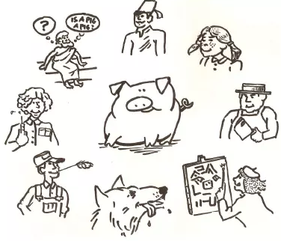

Godt samarbejde = værdi (2+2=5)
Flere perspektiver kvalificerer beslutningsgrundlaget

Slide 23
Hvorfor drøfte sager – emner – situationer mm.
I lokale MED-udvalg, hvor politikker, planer og retningslinjer skal konkretiseres og udfoldes i praksis, oplever medarbejdere ofte begrænsede muligheder for at præge udviklingen af nye organiserings-, styringstiltag på arbejdspladsen.
Det kan synes paradoksalt, dels fordi det er medarbejderne, der skal leve med resultatet af nye tiltag, og dels fordi medarbejderne har værdifulde erfaringer og masser af viden om, hvad der virker i praksis.
Arbejdspladsen skyder sig selv i foden, hvis den praksisnære viden ikke mobiliseres i udviklingen af den offentlige sektor.
Vi mennesker træffer bedre beslutninger ved at drøfte udfordringer, problemer og muligheder med hinanden − medarbejdere og ledere sammen.
Hvis vi kun taler med os selv og kollegaerne på vores egen side af bordet, går vi glip af vigtig viden og muligheden for at afprøve gode ideer, før beslutningerne tages. Vi bliver klogere af at lytte til hinanden.

Slide 24
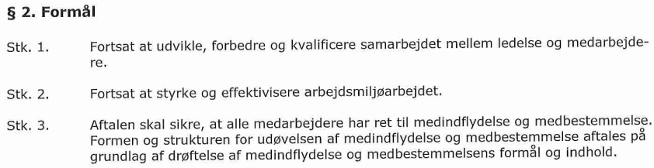
Formål med en lokal MED-aftale
Formål er beskrevet i lokal MED-aftalen
Kilde lokal MED-aftale side 5

Slide 25

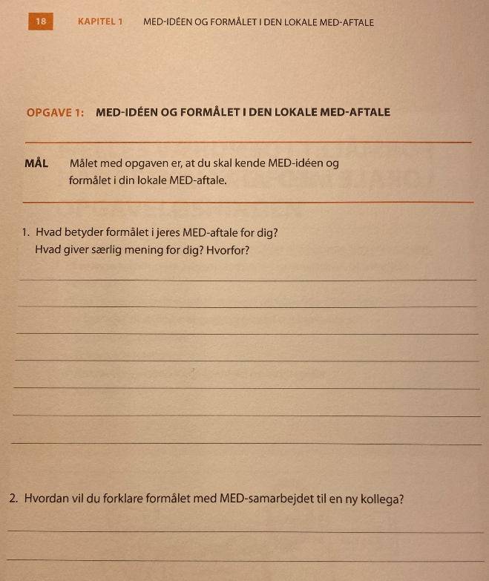
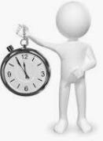
Opgave 1 – side 18
5 min.

Slide 26



Gruppeøvelse
15 min.
OPGAVE: Gruppedialog ift. spørgsmål 1 og 2 side 18
1. Hvad betyder formålet i den lokale MED-aftale for dig?
Hvad giver særlig mening for dig? Hvorfor?
2. Hvordan vil du forklare hvad et Lokal MED er til en ny kollega?
Tag tid = tidstager
Talspersonen fortæller om hovedpointer fra drøftelsen i gruppen
FødselsDAG

Slide 27
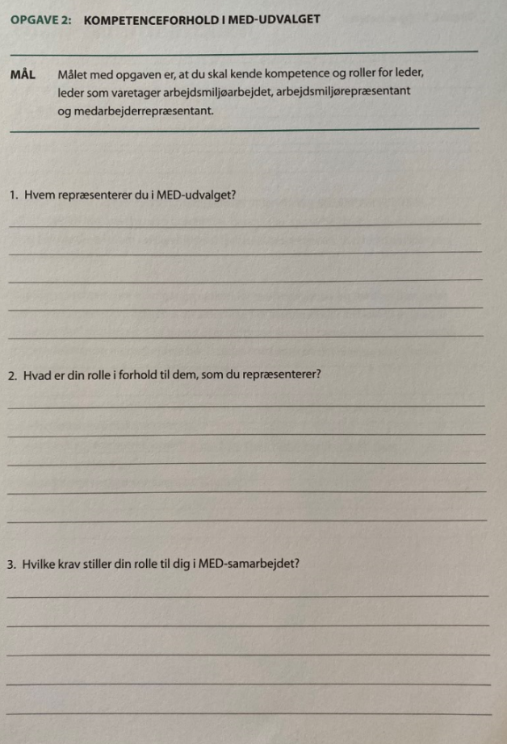
Opgave 2 – side 29
Medarbejderrepræsentanter I skal være skarpe på hvilken valggruppe (A, B eller C) I repræsenterer.
Alle medarbejderrepræsentanter skal identificere sig med deres valggruppe (se valggrupper her: data)
Er alle ansatte/valggrupper på arbejdspladsen repræsenteret?

Slide 28
Opgave 2 – egne noter side 19
Skriv noter med afsæt i modulet
3 min.
pointer du netop har hørt
spørgsmål du er blevet nysgerrig efter at arbejde videre med
Ideer til noget du eller andre skal gøre anderledes
Navne som jeg vil ringe til eller mødes med
Notes:
Gå ned i opgaven
Gå sammen to og to
Highlights i plenum

Slide 29

Læringsmål
Nu
Har du kendskab til MED-idéen jf. MED-rammeaftalen og formålet i din lokale MED-aftale.
Kan du omsætte MED-idéen til værdiskabende samarbejde i eget MED-udvalg.
Herunder;
- medvirke til at forbedre og udvikle arbejdspladsen og samarbejdet
om kommunens opgaver og mål.
- medvirke til at sikre medindflydelse og medbestemmelse for alle
medarbejdere.

